Slide 1




Slide 2




Pengaman Adalah :

Slide 3




Slide 4



Slide 5




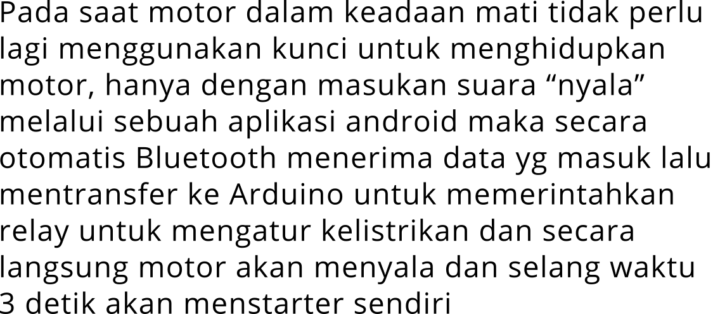

Slide 6


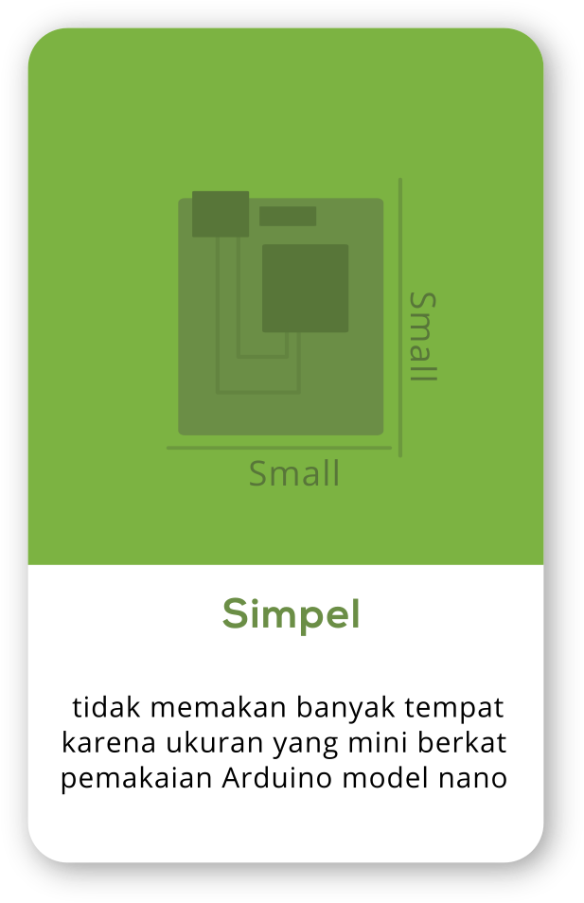
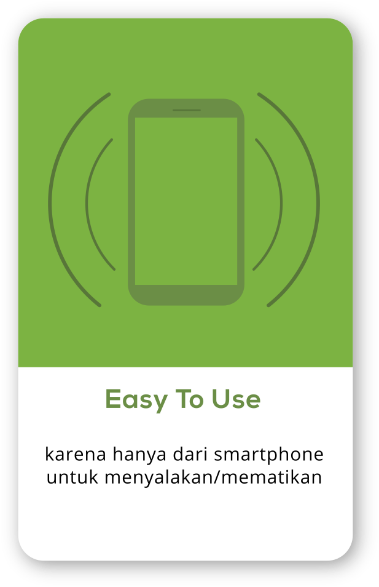


Slide 7


